Slide 1
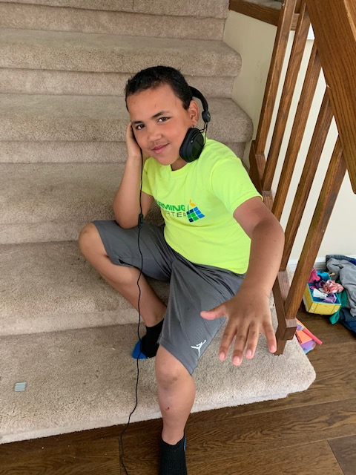
Les instruments de musique. J’aime écouter la musique.
By spencer Hope

Slide 2
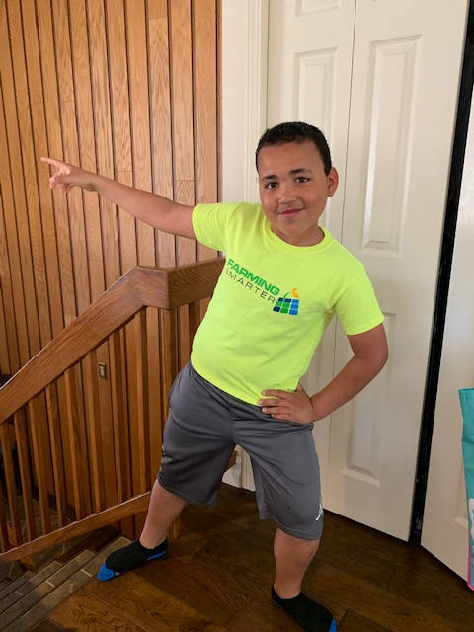
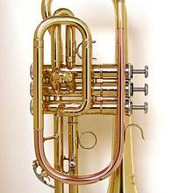
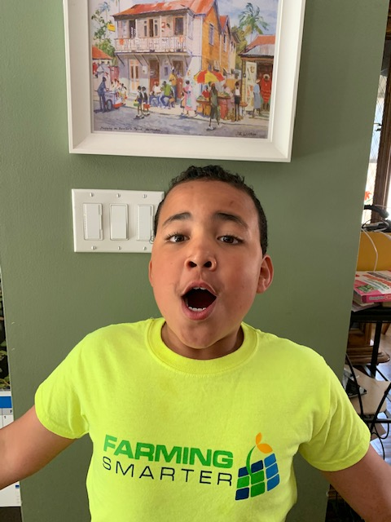
La musique
On sait pas quant la musique ait été découverte.
Les instrument fait du musique.
Nos voix fait du musique.
On peux danser ou écouter a la music.
This Photo by Unknown Author is licensed under CC BY-SA
This Photo by Unknown Author is licensed under CC BY-SA

Slide 3
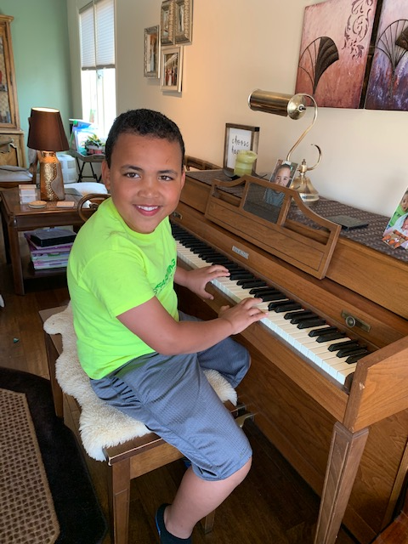
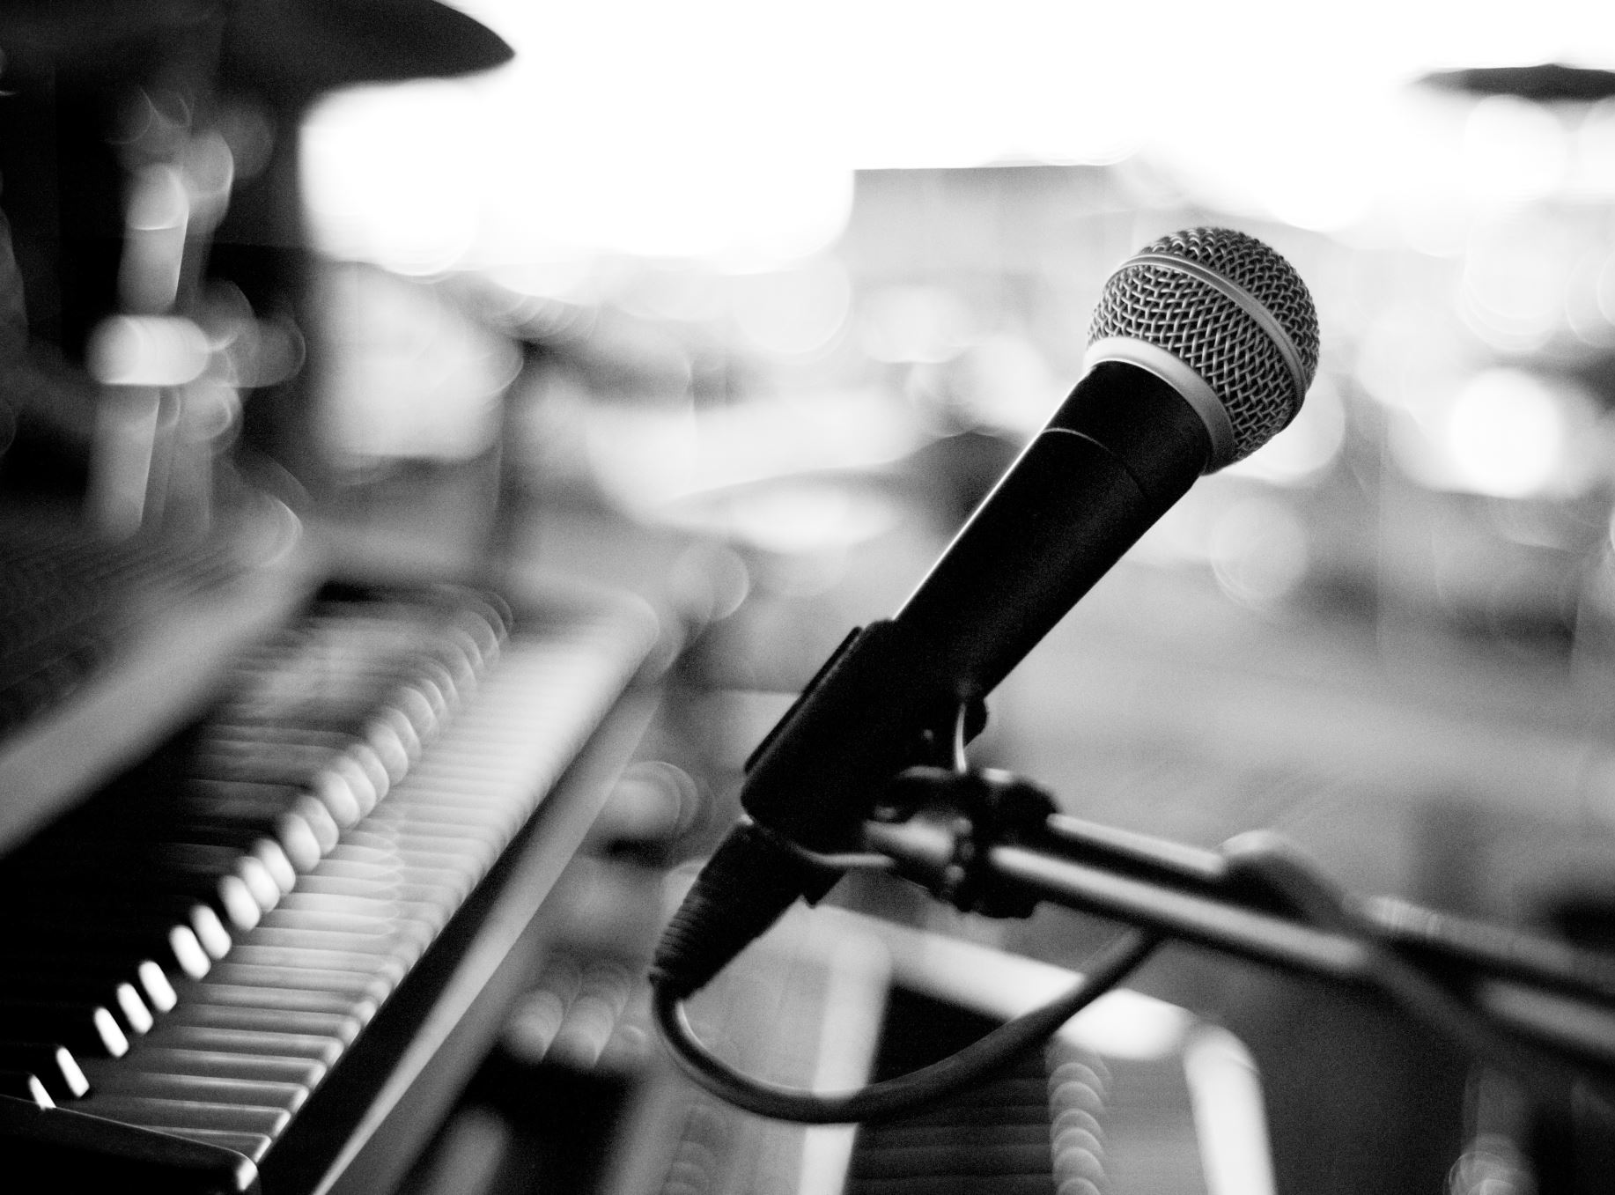
Les sons
forts
doux
durs
agressifs
apaisant
legers
Ma son favorite est durs.

Slide 4
Orchestres: Les cinq familles
>Section des corde
La famille de bois
This Photo by Unknown Author is licensed under CC BY-SA
This Photo by Unknown Author is licensed under CC BY-SA

Slide 5
Orchestre
Les Cuivre
Les percussion
This Photo by Unknown Author is licensed under CC BY-SA
This Photo by Unknown Author is licensed under CC BY-NC-ND

Slide 6
Orchestre
Les instruments a clavier

Slide 7
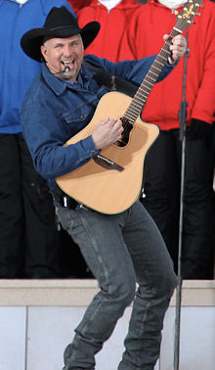
Les types de de music
Classic
Jazz
Rock
Blue grass
Country
This Photo by Unknown Author is licensed under CC BY-SA

Slide 8
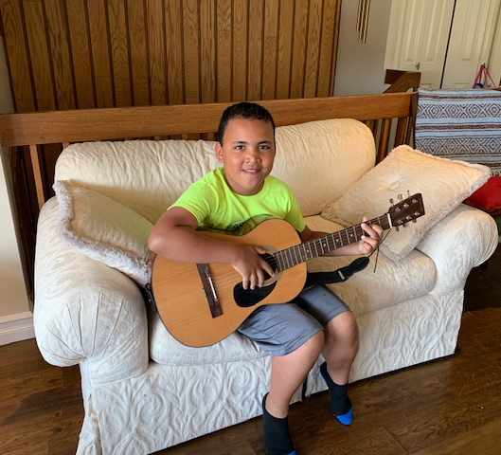
Le guitar est mon instrument favorit. Un jour je veux joue un guitare electric.
LA FIN

